Slide 1
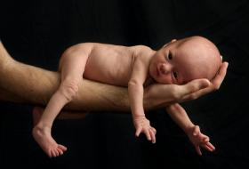
¿Hay que dar hierro a los prematuros para prevenir la anemia?
Ana María Campos Martínez. Pediatra.
Francisco Javier Sánchez Ruiz Cabello. Pediatra.
www.familiaysalud.es

Slide 2
¿Qué es la anemia ferropénica
y cuando se administran suplementos de hierro?
La anemia ferropénica ocurre por un déficit de hierro
Los niños prematuros y de bajo peso, tienen más riesgo de padecerla, al tener menos depósitos de hierro.
Para prevenirla, si su bebé toma lactancia materna exclusiva se le deben dar suplementos de hierro desde los primeros meses de vida hasta que tome otro tipo de alimentos ricos en hierro.
Si el bebé toma fórmula, es mejor elegir una especial para prematuros, con ello sería suficiente.
Si el bebé pesó al nacer menos de 1500 gr, también debe recibir suplementos de hierro.
www.familiaysalud.es

Slide 3
¿Qué medidas se pueden adoptar para prevenir la falta de hierro?
Lactancia materna exclusiva hasta los 6 meses.
En caso de no amamantar, usar fórmulas artificiales enriquecidas con hierro.
No le dé la leche de vaca hasta los 12 meses.
Si tiene más de 6 meses: alimentación complementaria rica en hierro (carnes, legumbres…) acompañada de vitamina C (tomate, naranja, fresas) para facilitar su absorción.
www.familiaysalud.es

